Slide 1
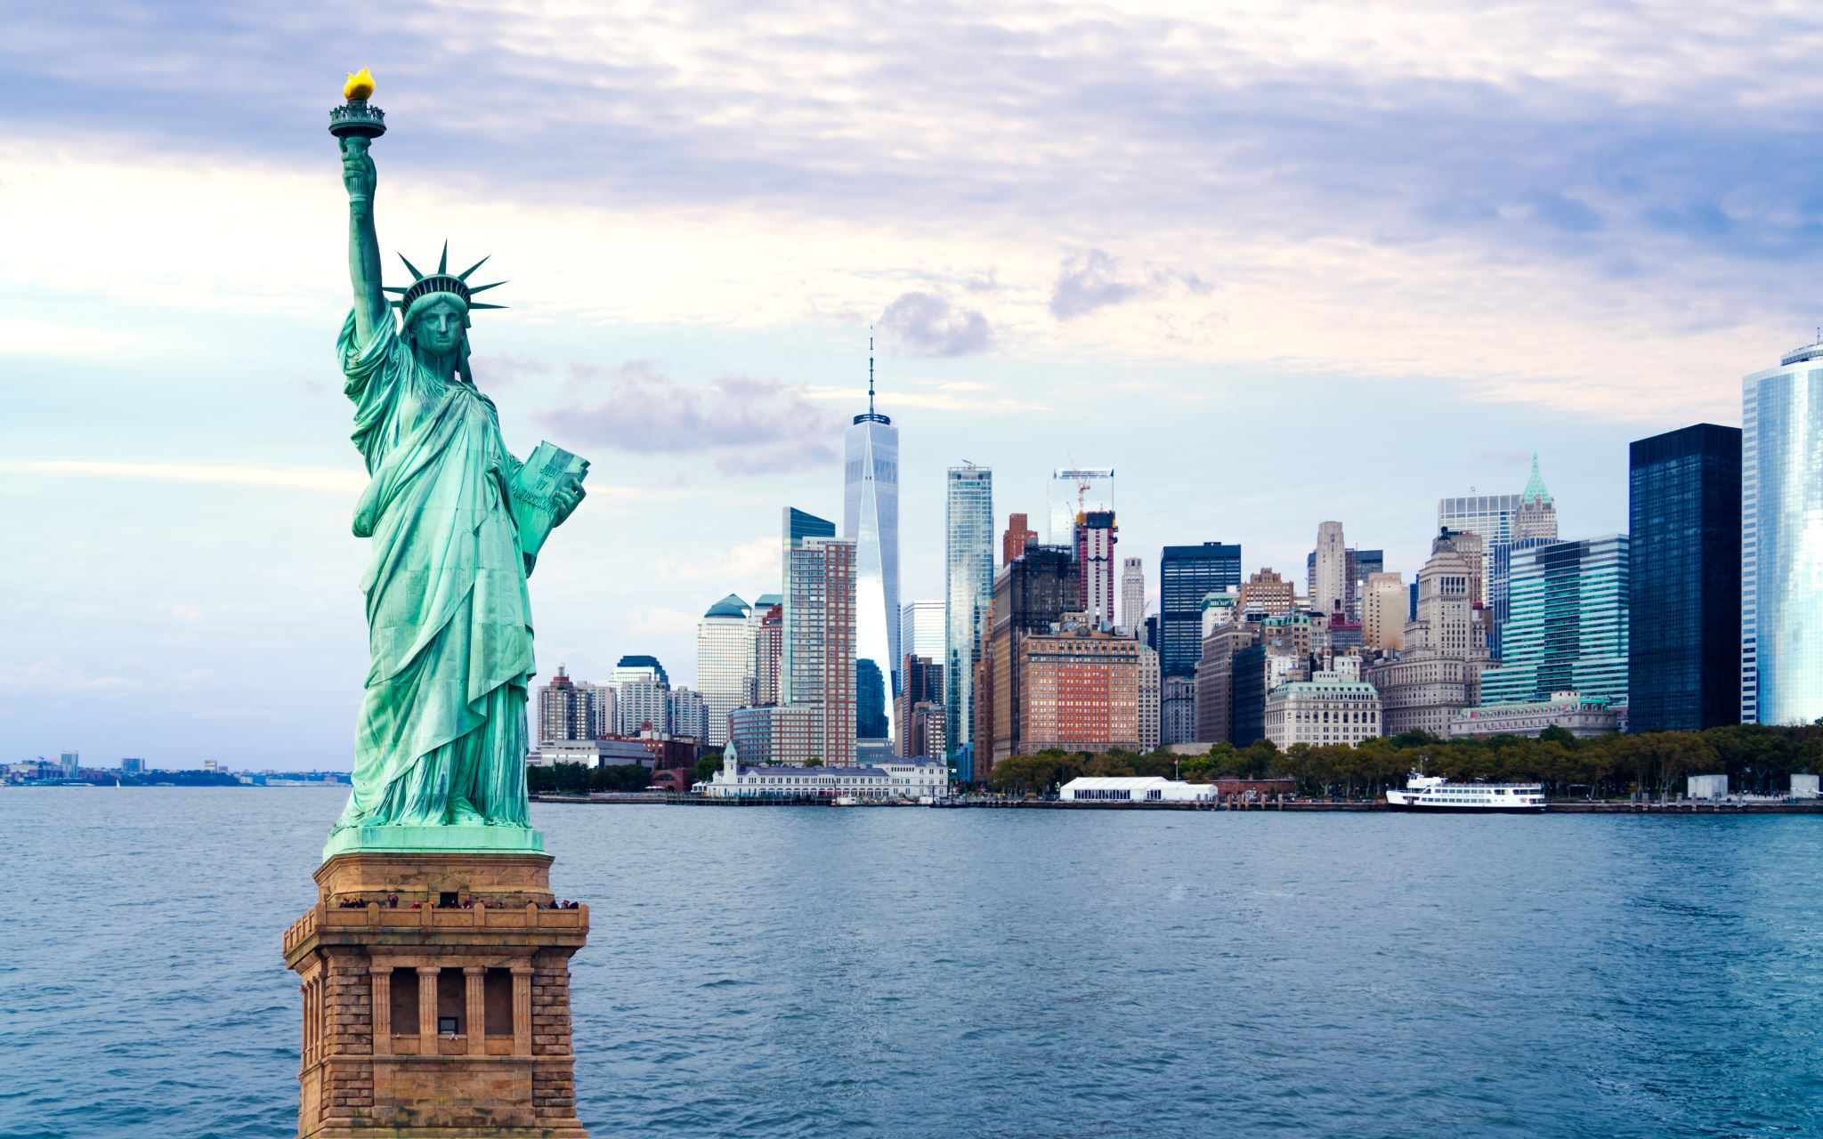
La statue de la liberté
Par Sarah

Slide 2
Sommaire
La carte d’identité
La statue et le fleuve
La statue de nuit
La construction de la statue
L’intérieur de la statue
Les statues de la liberté dans le monde
Quiz

Slide 3
La carte d’identité
La statue de la liberté mesure 46,5m et 93m avec le socle. Elle pèse 225 tonnes avec le socle de pierre .
Et son vrai nom est “La Liberté éclairant le monde”.
La statue de la liberté a 148 ans.
Elle fut offerte par la France pour le centenaire de l’indépendance des Etats Unis.

Slide 4
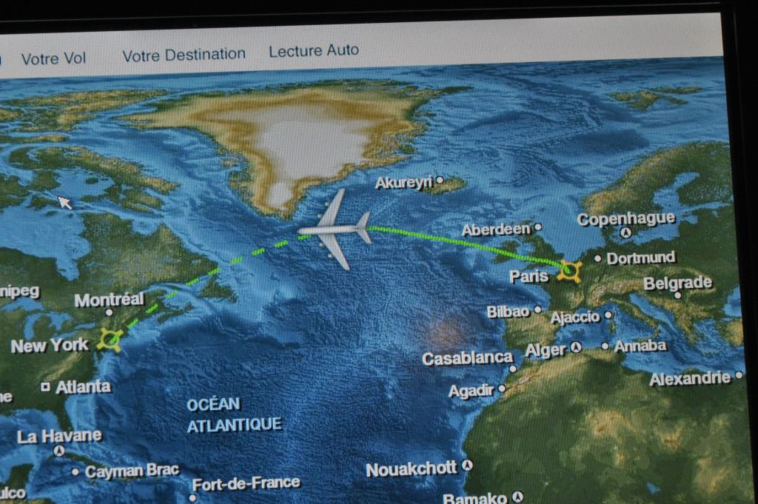
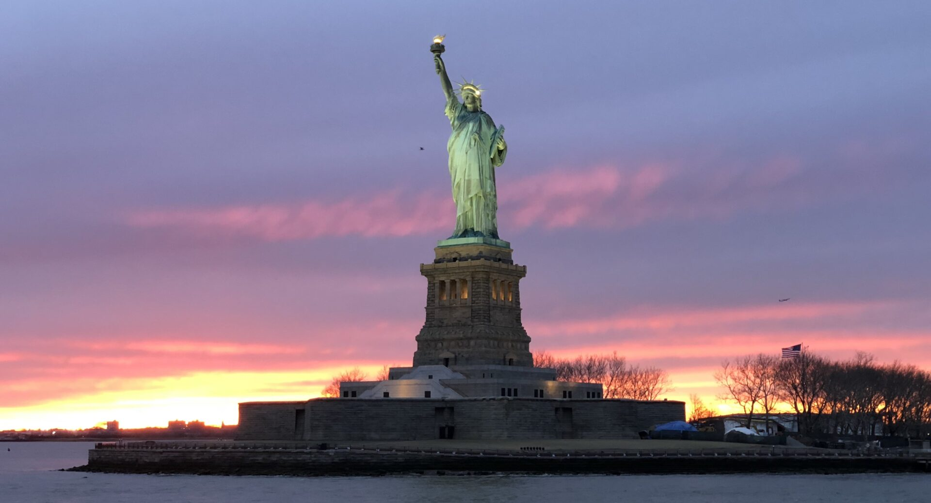
La statue et le fleuve
La statue se situe à New York , sur l’île Liberty Island à côté du fleuve Hudson.

Slide 5
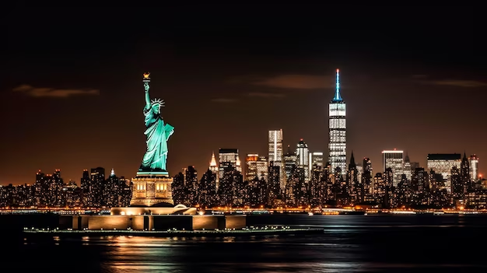
La statue de nuit
Avant la statue de la liberté servait à éclairer le port, c’était comme un phare qui aidait les bateaux.

Slide 6
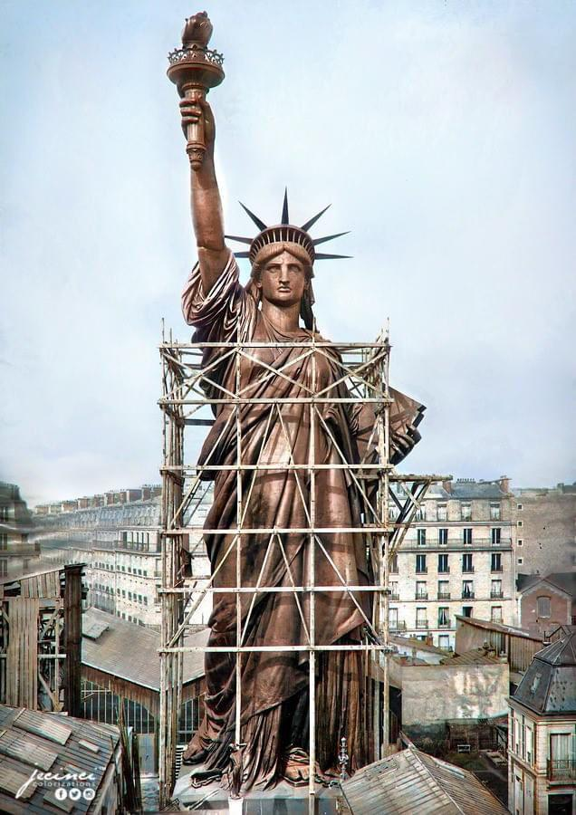
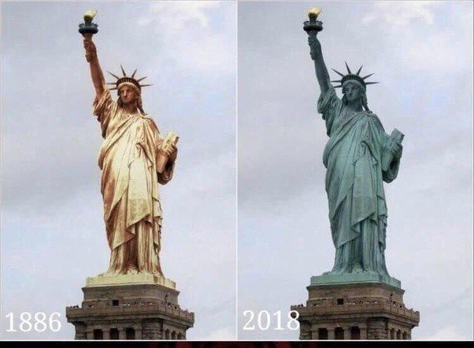
La construction de la statue
La construction de la statue a commencé en 1875 à 1885, et a été
construite en France.

Slide 7
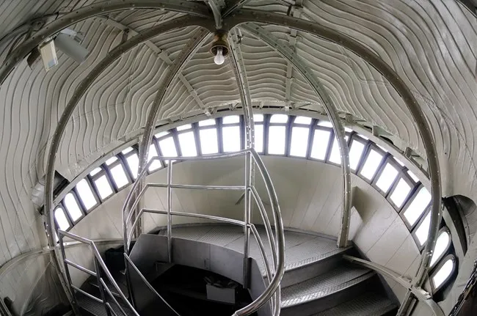
L’intérieur de la statue
La statue de la liberté est composée de 31 tonnes de cuivre et 125 tonnes d’acier. Il faut monter 354 marches avant d’arriver à la couronne.

Slide 8
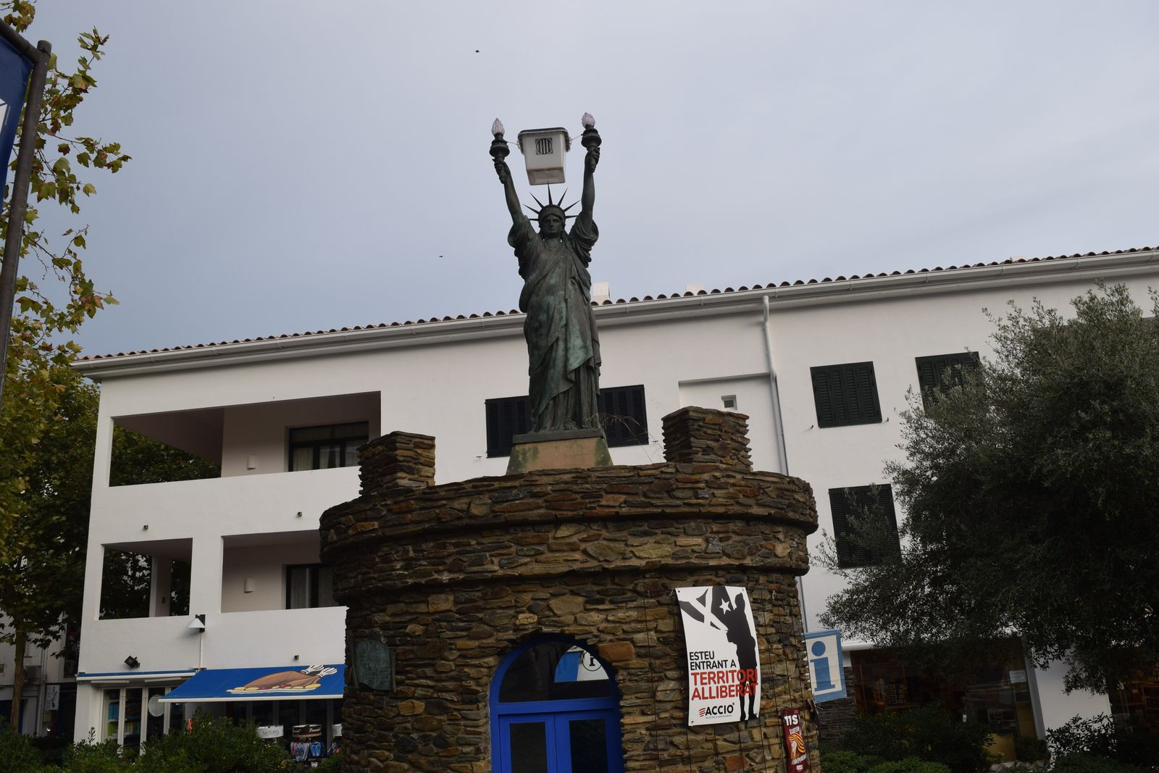
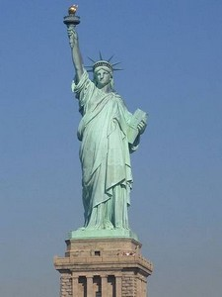
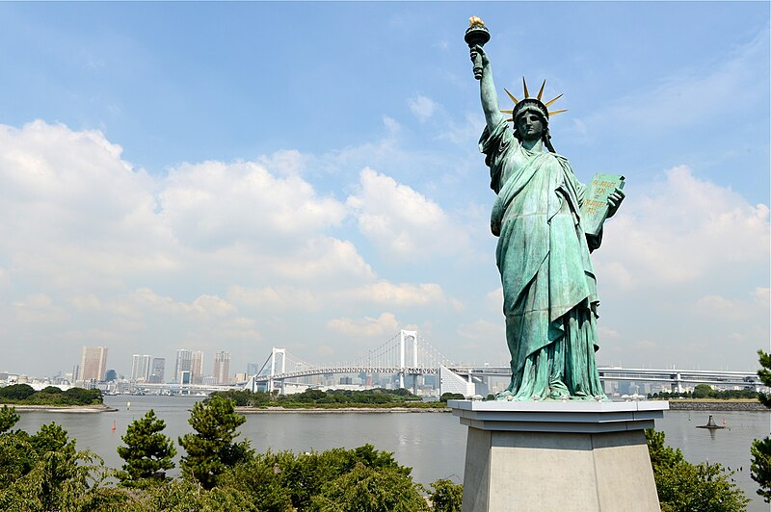
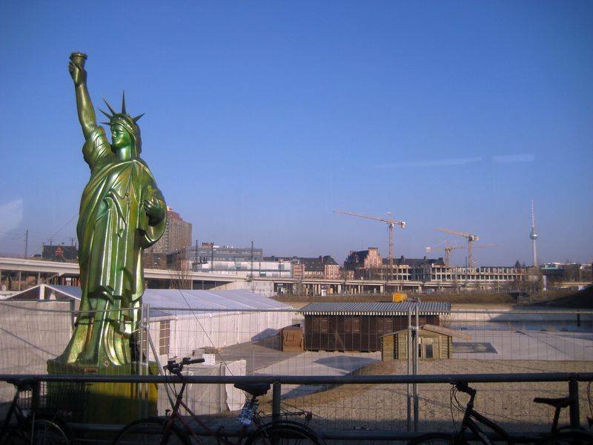
Les statues de la liberté dans le monde

Slide 9
Quiz
La statue de la liberté mesure combien de mètres ?
Pour quelle raison la France a offert une statue de la liberté aux Etats Unis ?
Où se situe la statue de la liberté ?
La statue de la liberté a mis combien de temps pour être construite ?
La statue de la liberté est composée de combien de tonnes de cuivre et combien de tonnes d’acier ?

Slide 10
Merci de m’avoir écouté !

